Slide 1
Grupo elite
VENDAS DE VIDEO GAMES

Slide 2

Análise do Mercado de Videogames
Este conjunto de dados representa uma ferramenta inestimável para qualquer pessoa interessada em entender mais sobre o universo dos videogames. Ao fornecer informações sobre o número de unidades vendidas, receita gerada, e outras métricas vitais, o conjunto de dados abre portas para uma variedade de análises impactantes.

Slide 3

Objetivo do Conjunto de Dados
Este conjunto de dados não é apenas uma ferramenta analítica; é uma mina de ouro para desenvolvedores e editores que buscam se manter à frente em uma indústria altamente competitiva. Ao entender as preferências e comportamentos dos jogadores, eles podem adaptar suas estratégias de marketing e desenvolvimento para melhor atender às demandas do mercado.

Slide 4

Perguntas Chaves a Serem Exploradas
Quais são os videogames mais vendidos de todos os tempos?
Identificar os jogos que não só definiram gerações mas também alcançaram sucesso comercial.
Quais plataformas são as mais populares entre os jogadores?
Analisar a distribuição do mercado entre consoles, PCs e dispositivos móveis para entender onde os desenvolvedores podem querer focar seus esforços.
Como as vendas de videogames variam por região?
Descobrir diferenças culturais e econômicas que podem influenciar a popularidade de certos jogos ou plataformas em diferentes partes do mundo.

Slide 5
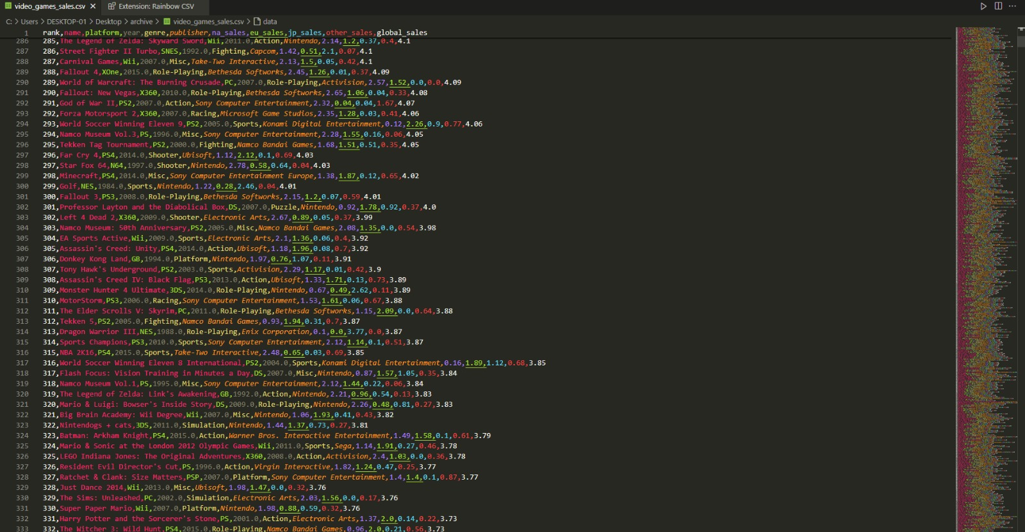
Tecnologias a serem utilizadas
Mongodb
Mysql
Docker
Python
BR Modelo

Slide 6

Impacto nos Investidores e Partes Interessadas
Investidores e outras partes interessadas podem utilizar este conjunto de dados para avaliar o desempenho das empresas de videogames e tomar decisões de investimento informadas. A visão oferecida por esses dados pode revelar oportunidades de investimento promissoras e riscos potenciais no espaço dos videogames.

Slide 7

Conclusão
Este conjunto de dados exemplifica a importância crítica de um gerenciamento de banco de dados robusto e bem estruturado dentro do contexto da indústria de videogames. Através da coleta, organização e análise de dados sobre vendas, preferências de plataforma e variações regionais. Além de servir como uma ferramenta essencial para desenvolvedores, editores e investidores, este conjunto de dados também representa um caso de estudo vital para aqueles no campo acadêmico que buscam entender as aplicações práticas e teóricas dos bancos de dados na análise de tendências do mercado.

Slide 8

Obrigado
INTEGRANTES:
Adam Caldas Lopes - 01640350
Flávia Karolline Santos Melo - 01609189
Márcio Arystharco Rodrigues dos Santos - 01648981
Pedro Victor Teixeira Bruno Lacerda - 01712849
Pedro Fellipe Barretto Campêlo - 01635193
Jefferson Thiago Martins da Costa - 01618161

